Slide 1


Xây dựng chức năng bán hàng 1
Conceive Design Implement Operate
Giảng viên: Nguyễn Nghiệm

Slide 2

Nội dung
Tổng quan về chức năng bán hàng
Xây dựng cửa sổ bán hàng (SalesJDialog)
Xây dựng cửa sổ lịch sử bán hàng (HistoryJDialog)

Slide 3
Chức năng bán hàng

Slide 4
Tổng quan
Danh sách thẻ định vị giúp nhân viên bán hàng tạo phiếu hoặc xem phiếu đang phục vụ của mỗi thẻ
SalesJDialog
(Cards)
Bill
BillJDialog
(Bill Edition)
Bill
DrinkJDialog
(Drinks)
Nhân viên
bán hàng
HistoryJDialog
(Bills)
Xem, sửa, xóa, hủy phiếu bán hàng
Chọn và thêm đồ uống vào phiếu bán hàng
Danh sách phiếu bán hàng của nhân viên bán hàng đang sử dụng

Slide 5
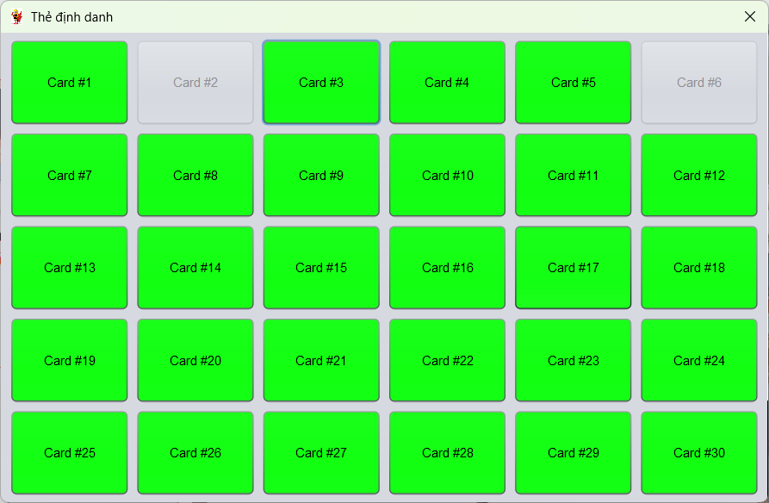
SalesJDialog
Cửa sổ bán hàng liệt kê danh sách các thẻ định vị (card).
Nhân viên bán hàng nhấp vào đó để tạo mới hoặc cập nhật phiếu bán hàng (bill) đang phục vụ.
Các thẻ định vị có trạng thái bị thất lạc hoặc hư hỏng sẽ bị vô hiệu hóa.

Slide 6
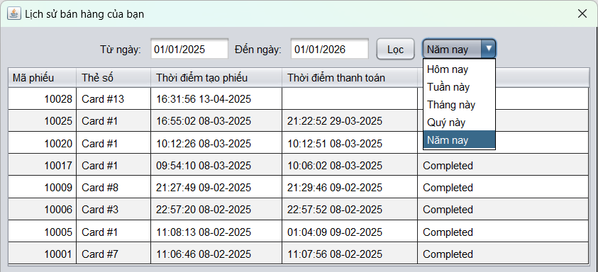
HistoryJDialog
Chức năng lịch sử bán hàng cho phép nhân viên bán hàng quản lý các phiếu bán hàng do chính mình thực hiện
Nhân viên bán hàng có thể lọc phiếu theo khoảng thời gian

Slide 7
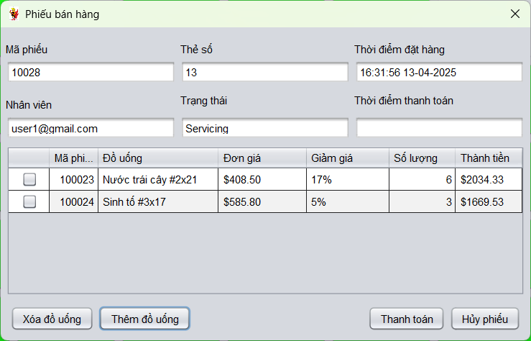
BillJDialog
Phiếu bán hàng mới được tạo ra (nếu card chưa có bill đang phục vụ) để nhân viên bán hàng bổ sung đồ uống vào
Phiếu bán hàng đang phục vụ được mở ra (nếu card đã có bill đang phục vụ) để nhân viên thực hiện cập nhật số lượng, thêm đồ uống, thanh toán hoặc hủy

Slide 8
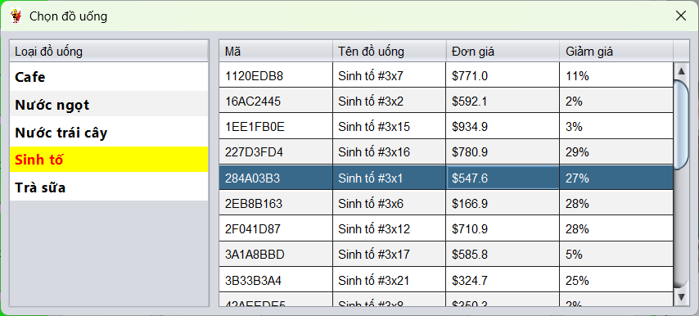
DrinkJDialog
Thêm đồ uống vào bill
Lọc đồ uống theo loại
Nhấp đúp vào đồ uống và nhập số lượng

Slide 9
SalesJDialog

Slide 10

Giới thiệu
pnlCards
JPanel GridLayout (6,0)

Slide 11
Mô tả hoạt động tương tác
Mở cửa sổ (SalesJDialog)
Tải và hiển thị tất cả các thẻ lên pnlCards. Mỗi thẻ là 1 button được gắn kèm id của thẻ và có trạng thái phù hợp
Kích hoạt nếu trạng thái là 0 (Operating)
Vô hiệu hóa nếu trạng thái là 1 (Error) hoặc 2 (Lose)
Click nút Thẻ định vị
Tải bill đang phục vụ gắn với thẻ (tạo mới nếu chưa có)
Mở cửa sổ phiếu bán hàng hiển thị bill đang phục vụ

Slide 12
Các thành phần cần thiết
GUI: SalesJDialog
Controller: SalesController
Tables: Cards
Entities: Card
DAO:
CrudDAO, CardDAO, CardDAOImpl, BillDAO, BillDAOImpl
XJdbc, XQuery

Slide 13
Sơ đồ tổ chức
DAO
<<interface>>
SalesController
<<interface>>
CrudDAO
SalesJDialog
use
<<interface>>
CardDAO
use
CardDAOImpl
use
XJdbc, XQuery
access
Cards
use
Card
describe

Slide 14
Hiệu chỉnh BillDAO và BillDAOImpl
Bổ sung phương thức findServicingByCardId() để truy vấn Bill đang phục vụ theo thẻ định vị.
public interface BillDAO extends CrudDAO<Bill, Long>{
…
public Bill findServicingByCardId(Integer cardId);
}
public class BillDAOImpl implements BillDAO{
…
@Override
public Bill findServicingByCardId(Integer cardId) {
// truy vấn bill đang phục vụ của thẻ, nếu không có thì tạo mới
return bill;
}
}

Slide 15
Hiệu chỉnh BillDAO và BillDAOImpl
public class BillDAOImpl implements BillDAO{
…
@Override
public Bill findServicingByCardId(Integer cardId) {
String sql = "SELECT * FROM Bills WHERE CardId=? AND Status=0";
Bill bill = XQuery.getSingleBean(Bill.class, sql, cardId);
if (bill == null) { // không tìm thấy -> tạo mới
Bill newBill = new Bill();
newBill.setCardId(cardId);
newBill.setCheckin(new Date());
newBill.setStatus(0); // đang phục vụ
newBill.setUsername(XAuth.user.getUsername());
bill = this.create(newBill); // insert
}
return bill;
}
}
Truy vấn bill đang phục vụ của 1 thẻ. Nếu không tìm thấy thì tạo bill mới với status là 0 (đang phục vụ)

Slide 16
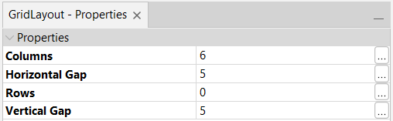
Giao diện
pnlCards (JPanel)
GridLayout
Columns: 6
Rows: 0

Slide 17
Controller
public interface SalesController {
void open(); // tải và hiển thị thẻ lên cửa sổ bán hàng
void showBillJDialog(int cardId); // hiển thị cửa sổ chứa phiếu bán hàng hàng của 1 thẻ
}
public class SalesJDialog extends JDialog implements SalesController {
…
…Gọi các phương thức điều khiển từ các Event Handler
…
@Override
public void open() {…}
@Override
public void showBillJDialog(int cardId) {…}
private void loadCards() {…}
private JButton createButton(Card card) {…}
}

Slide 18
Controller
@Override
public void open() {
this.setLocationRelativeTo(null);
this.loadCards(); // tải và hiển thị các thẻ lên cửa sổ bán hàng
}
@Override
public void showBillJDialog(int cardId) { // Hiển thị cửa số phiếu bán hàng của thẻ
BillDAO dao = new BillDAOImpl();
Bill bill = dao.findServicingByCardId(cardId); // tải bill đang phục vụ của thẻ
BillJDialog dialog = new BillJDialog((Frame) this.getOwner(), true);
dialog.setBill(bill); // truyền bill vào cửa sổ để hiển thị
dialog.setVisible(true);
}

Slide 19
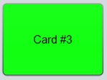
Controller
private void loadCards() {// tải và hiển thị các thẻ lên cửa sổ bán hàng
CardDAO dao = new CardDAOImpl();
List<Card> cards = dao.findAll();
pnlCard.removeAll();
cards.forEach(card -> pnlCard.add(this.createButton(card)));
}
private JButton createButton(Card card) { // tạo Jbutton cho thẻ
JButton btnCard = new JButton();
btnCard.setText(String.format("Card #%d", card.getId()));
btnCard.setPreferredSize(new Dimension(0, 80));
btnCard.setEnabled(card.getStatus() == 0);
btnCard.setBackground(btnCard.isEnabled() ? Color.GREEN : Color.GRAY);
btnCard.setActionCommand(String.valueOf(card.getId()));
btnCard.addActionListener((ActionEvent e) -> {
int cardId = Integer.parseInt(e.getActionCommand());
SalesJDialog.this.showBillJDialog(cardId);
});
return btnCard;
}
Hiển thị phiếu bán hàng khi click vào nút btnCard

Slide 20
HistoryJDialog

Slide 21
Giới thiệu
Chức năng lịch sử bán hàng cho phép nhân viên bán hàng quản lý các phiếu bán hàng do chính mình thực hiện
Nhân viên bán hàng có thể lọc phiếu theo khoảng thời gian

Slide 22
Mô tả hoạt động tương tác
Mở cửa sổ (HistoryJDialog)
Thiết lập khoảng thời gian lọc là Hôm nay
Tải và hiển thị bill theo thời gian lọc
Click nút Lọc
Tải và hiển thị bill theo thời gian lọc
Chọn khoảng thời gian
Thiết lập khoảng thời gian lọc theo khoảng thời gian chọn
Tải và hiển thị bill theo thời gian lọc
Click đúp vào bill
Hiển thị cửa sổ phiếu bán hàng

Slide 23
Các thành phần cần thiết
GUI: HistoryJDialog
Controller: HistoryController
Tables: Bills
Entities: Bill
DAO:
CrudDAO, BillDAO, BillDAOImpl
XJdbc, XQuery

Slide 24
Sơ đồ tổ chức
DAO
<<interface>>
HistoryController
<<interface>>
CrudDAO
HistoryJDialog
use
<<interface>>
BillDAO
use
BillDAOImpl
use
XJdbc, XQuery
access
Bills
use
Bill
describe

Slide 25
Hiệu chỉnh BillDAO
Khai báo bổ sung phương thức findByUserAndTimeRange() vào BillDAO và cài đặt mã để truy vấn bill theo username và khoảng thời gian như sau:
public interface BillDAO extends CrudDAO<Bill, Long>{
...
List<Bill> findByUserAndTimeRange(String username, Date begin, Date end);
}
public class BillDAOImpl implements BillDAO{
…
@Override
public List<Bill> findByUserAndTimeRange(String username, Date begin, Date end) {
String sql = "SELECT * FROM Bills WHERE Username=? AND Checkin BETWEEN ? AND ?";
return XQuery.getBeanList(Bill.class, sql, username, begin, end);
}
}

Slide 26
Giao diện
txtBegin
txtEnd
btnFilter
cboTimeRanges
tblBills

Slide 27
HistoryController
public interface HistoryController {
void open(); // hiển thị bill theo khoảng thời gian Hôm nay
void fillBills() ; // tải và hiển thị bill theo khoảng thời gian lọc
void showBillJDialog(); // mở cửa số phiếu bán hàng
void selectTimeRange(); // chọn khoảng thời gian
}
public class SalesJDialog extends JDialog implements HistoryController {
…
BillDAO billDao = new BillDAOImpl();
List<Bill> bills = List.of();
@Override public void open() {...}
@Override public void fillBills() {...}
@Override public void showBillJDialog() {...}
@Override public void selectTimeRange() {...}
}

Slide 28
Cài đặt mã HistoryController
@Override
public void open() {
this.setLocationRelativeTo(null);
this.selectTimeRange();
}
@Override
public void selectTimeRange() {
TimeRange range = TimeRange.today();
switch(cboTimeRanges.getSelectedIndex()){
case 0 -> range = TimeRange.today();
case 1 -> range = TimeRange.thisWeek();
case 2 -> range = TimeRange.thisMonth();
case 3 -> range = TimeRange.thisQuarter();
case 4 -> range = TimeRange.thisYear();
}
txtBegin.setText(XDate.format(range.getBegin()));
txtEnd.setText(XDate.format(range.getEnd()));
this.fillBills();
}

Slide 29
Cài đặt mã HistoryController
@Override
public void fillBills() {
String username = XAuth.user.getUsername();
Date begin = XDate.parse(txtBegin.getText(), “MM/dd/yyyy”);
Date end = XDate.parse(txtEnd.getText(), “MM/dd/yyyy”);
bills = billDao.findByUserAndTimeRange(username, begin, end);
DefaultTableModel model = (DefaultTableModel) tblBills.getModel();
model.setRowCount(0);
String[] statuses = {"Servicing", "Completed", "Canceled"};
bills.forEach(b -> {
Object[] row = {
b.getId(),
"Card #" + b.getCardId(),
XDate.format(b.getCheckin(), "HH:mm:ss dd-MM-yyyy"),
XDate.format(b.getCheckout(), "HH:mm:ss dd-MM-yyyy"),
statuses[b.getStatus()]
};
model.addRow(row);
});
}

Slide 30
Cài đặt mã HistoryController
@Override
public void showBillJDialog() {
Bill bill = bills.get(tblBills.getSelectedRow());
BillJDialog dialog = new BillJDialog((Frame) this.getOwner(), true);
dialog.setBill(bill); // truyền bill vào cửa sổ BillJDialog
dialog.setVisible(true);
dialog.addWindowListener(new java.awt.event.WindowAdapter() {
@Override
public void windowClosed(java.awt.event.WindowEvent e) {
HistoryJDialog.this.fillBills();
}
});
}
Tải lại bill khi đóng cửa sổ BillJDialog

Slide 31

Tổng kết
Tổng quan về chức năng bán hàng
Xây dựng cửa sổ bán hàng (SalesJDialog)
Xây dựng cửa sổ lịch sử bán hàng (HistoryJDialog)

Slide 32



Cảm ơn

